Slide 1



〔お客様名〕 御中
来訪データで、
モバイル空間統計
いつ・どこに・どんな人がいるか
集客と予算の判断を
プレミアパネル
モバイル空間統計・プレミアパネル・docomo Ad Network による
来訪者把握と集客施策のご提案
なぜ来る／来ないのか
docomo Ad Network
対象の人へ、どう届けるか
2026年10月 〔貴社名〕
Notes:
【この資料の使い方】
・顧客提案：P.01〜15をそのまま使う。P.16〜20（社内用）は「スライドを非表示」に設定するか削除する。〔 〕の部分と、P.09の架空のグラフを差し替える。
・社内共有：全ページを使う。各ページのノートにトーク例と根拠を記載。
・料金・仕様は2026年9月25日、事例・競合は9月27日に確認した公開情報。正式提案前に再確認する。
冒頭トーク例：本日は、来訪者をデータで捉え、次の集客と予算の判断に使っていただくためのご提案です。

Slide 2




はじめに
ご提案の要旨
「どこに・誰に・いくら使って告知するか」を、データで判断できる状態をつくります
ご判断いただきたいこと
次のイベント・募集で、告知する地域・対象・予算配分をどう決めるか
お渡しするもの
来訪者の推計（時間帯・来訪元・属性）、来ない理由、広告の申込実績をまとめた報告書
進め方
1回のイベントで小さく検証 → 速報 → 次の予算と年間計画に反映
費用の考え方
まずは少額で始められる規模に絞り、効果を見て拡大をご判断いただく
02
Notes:
【社内メモ】事例分析の結論は「顧客が何を判断するかを起点に、判断に使えるアウトプットを契約前に見せる提案が選ばれる」（P.16）。要旨の1行目は必ず顧客の判断を1文で書く。商材名はまだ出さない。

Slide 3



01 課題
このような課題はありませんか
判断に必要な材料が足りないと、予算も告知も「経験と勘」に頼ることになります
課題 1
課題 2
課題 3
来訪者数を根拠をもって示せない
来ない理由が分からない
告知の効果が測れない
発表人数はあっても、どこから・いつ・どんな人が来たかが分からない
会場アンケートでは、来なかった人の理由は聞けない
チラシやSNSの告知が、申込や来場にどうつながったか比べられない
よく伺うお悩み
自治体
大学
スポーツチーム
「観光・イベントの効果を議会や住民に説明したい」
「オープンキャンパスの申込を増やしたい」
「新規観戦者を増やし、再来場につなげたい」
03
Notes:
【差し替え】ヒアリング後は、顧客の言葉で課題を書き換える。自治体の審査基準では「業務理解度」に配点があるため、課題の整理は丁寧に。
トーク例：多くのお客様から、この3つのお悩みを伺います。御社（貴市）ではいかがでしょうか。

Slide 4

02 解決の方法
3つのサービスで、実態・理由・告知をそろえる
それぞれ得意なことが違うため、課題に合わせて組み合わせます
課題1に対応
課題2に対応
課題3に対応
実態を知る
理由を知る
届ける
モバイル空間統計
プレミアパネル
docomo Ad Network
答えられること
答えられること
答えられること
いつ、どこに
どんな人がいるか
何を知り、何を望み
なぜ来ないのか
対象の人へ告知し
申込先へ誘導する
判断に使うこと
判断に使うこと
判断に使うこと
告知エリアや開催条件を選ぶ
訴求内容や参加条件を見直す
広告配信と集客施策を改善する
04
Notes:
3商材を一括で入れる前提にしない。課題に対応する商材から提案する。人流だけでは理由が分からず、調査だけでは告知できないので、課題に応じて補う。
出典
https://mobaku.jp/
https://ssw.web.docomo.ne.jp/marketing/products/premium-panel/
https://ssw.web.docomo.ne.jp/marketing/products/ad-network/

Slide 5



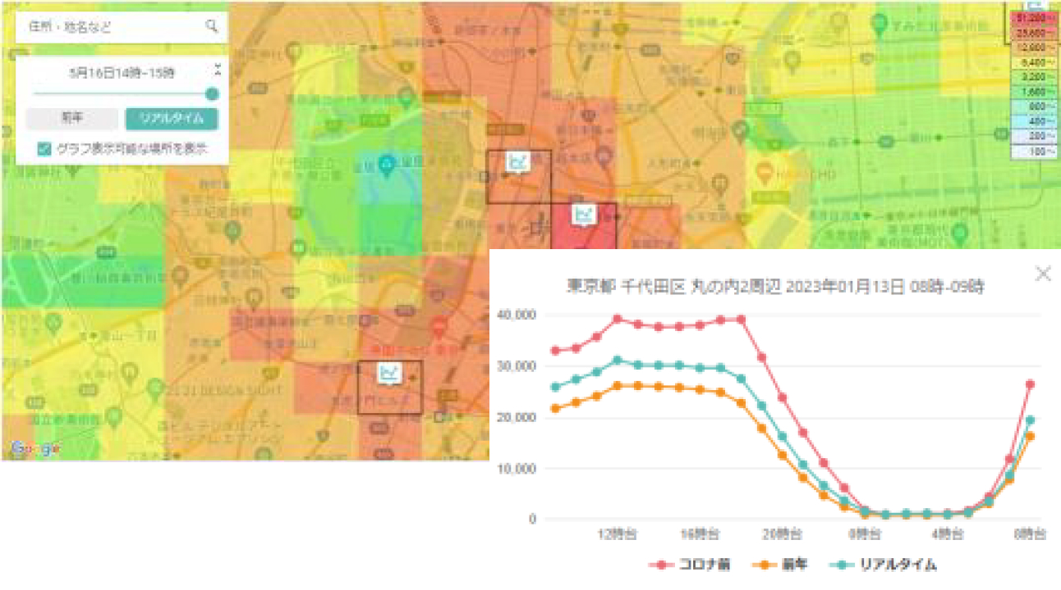
02 解決の方法
モバイル空間統計
ドコモの携帯電話ネットワークの運用データから、地域の人口を推計する
約8,900万台
1時間ごと
個人特定なし
国内の運用データ規模
の人口を推計できる
集団の人数のみの統計
分かること
人口の分布
来訪元
性別・年代
訪日客の国・地域
公式サイトの人口マップ掲載イメージ
イベント日の周辺人口や来訪元を、通常日・前年とそろえた条件で比べられる。
周辺の推計人口であり、会場の入場者数そのものではありません
取得できる地域・期間・属性・時間の細かさはメニューにより異なる。訪日客は約1,200万台の運用データ。2013年10月以降のデータを保有
05
Notes:
現地で全員を数える代わりに、地域別・時間帯別の人口を比較できる。個人を特定するサービスではなく、少人数は秘匿処理される。細かさは500mメッシュが基本で、一部都市は250m・125m。
画像出典：https://mobaku.jp/top/img/table/table1.jpg
出典
https://mobaku.jp/
https://bizzine.jp/article/detail/10718

Slide 6
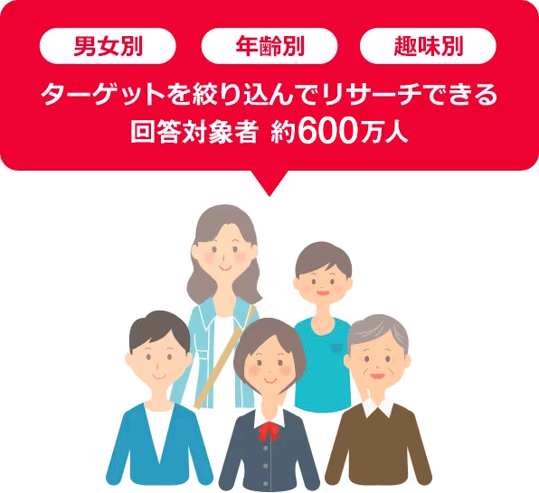


02 解決の方法
プレミアパネル
dポイントクラブ会員に、対象条件を指定してアンケートで理由や意向を聞く
アンケート回答対象者
聞く内容の例
約600万人
イベントを知っていたか
Q1
（2026年1月時点）
来なかった理由は何か
Q2
100種以上
の属性で回答者を絞り込み
どの条件なら参加したいか
Q3
会場のアンケートと違い、来なかった人にも聞けます。対象を絞り過ぎると回収しにくくなるため、対象者と設問は一緒に設計します。
約600万人は回答対象者の規模で、必要な条件・回収数を保証する数ではない
06
Notes:
リサーチは最低27.5万円/回（税込）の公開料金。基本15問まで（1問追加ごとに22,000円・税込、最大20問）。市区町村などの絞り込みや設計・レポートは追加費用を確認する。
画像出典：https://ssw.web.docomo.ne.jp/marketing/assets/images/products_detail/premium-panel/kv.png
出典
https://ssw.web.docomo.ne.jp/marketing/products/premium-panel/
https://www.ntt.com/business/services/premierepanel/research.html

Slide 7
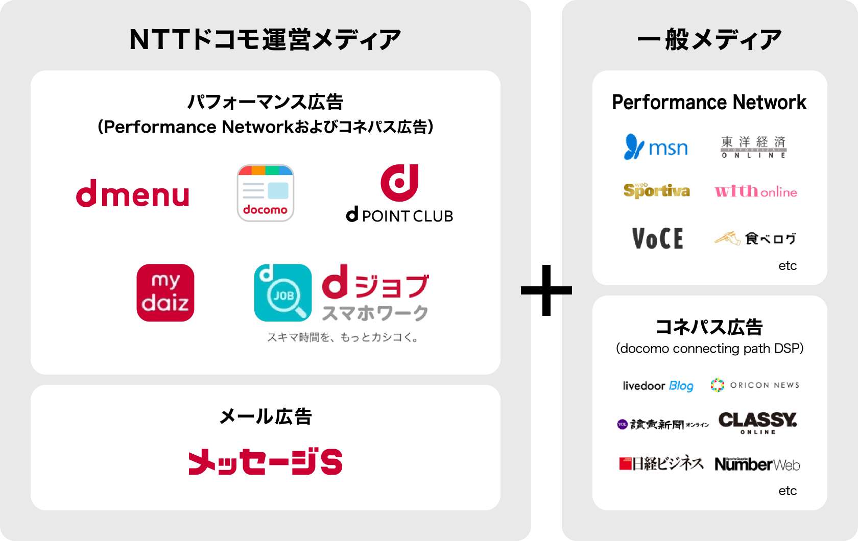



02 解決の方法
docomo Ad Network
ドコモのデータを使い、ドコモの接点と一般メディアへ広告を配信する
できること
同意を得た属性やサービス利用情報を使い、dメニュー・dポイントクラブ・メッセージSなどで、届けたい人へ告知する。
申込先まで設計する
対象条件
画像・文章
申込ページ
計測方法
配信先の例（公式サイト掲載図）
2026年7月1日から運営はCARTA ZERO。「docomo data square Ads」として販売され、Google・Meta・LINEなどでもドコモデータを活用可能
最新動向
配信先・利用できる条件・課金方式はメニューによる。広告の成果は保証されない
07
Notes:
2026年7月1日、D2CからCARTA ZEROへ運営を承継。同社の広告基盤と統合し「docomo data square Ads Platform」として販売。主要広告媒体でドコモデータを使う「Ads Connect」も開始。見積は現行の窓口・メニュー名で取る。
画像出典：https://ssw.web.docomo.ne.jp/marketing/assets/images/products_detail/ad-network/introduction.png
出典
https://ssw.web.docomo.ne.jp/marketing/products/ad-network/
https://www.cartazero.co.jp/ja/news/20260701

Slide 8
02 解決の方法
ドコモのデータが選ばれる理由
広く・偏りなく・「人口」として示せることが、説明責任のある場面で役立ちます
約8,900万台
大きなサンプル
アプリの利用や同意に左右されにくい、基地局の運用データ
推計人口
「人口」として示せる
普及率で拡大推計した統計。議会・住民・スポンサーへの説明に使いやすい
RESAS採用
公的な分析にも活用
国の地域経済分析システム（RESAS）の滞在人口などに使われている
2013年〜
長期で比べられる
1時間ごと・24時間365日。前年比や季節の比較ができる
3つを1つで
人の動き→理由→告知
ドコモの会員基盤とデータで、調べてから届けるまでつなげられる
出典：モバイル空間統計の公式情報・RESAS関連ページ・紹介記事
08
Notes:
【社内メモ】店舗・道路単位の細かさや移動経路はGPS型（KDDI・Agoopなど）が得意。顧客の目的が「広く・人口として説明」なら、このページが効く。競合比較はP.17〜18。
出典
https://bizzine.jp/article/detail/10718
https://mobaku.jp/
https://mobaku.jp/analysis/2017/1101_50.html

Slide 9
03 アウトプット
報告書のイメージ
判断に使う数字を、グラフと読み取りでお渡しします
時間帯別の周辺滞在人口（人）
来なかった理由（非参加者、%）
イメージ（架空の数値）
読み取り例 ピークは13〜15時で通常日の約3倍 → 運営体制を厚くする。「知らなかった」が最多 → 告知の量と地域を優先する。
グラフはイメージです。実際の報告書では、来訪元・属性・広告の申込実績もあわせてお示しします
09
Notes:
【最重要ページ】事例分析では、選ばれた決め手は「どういったデータが取れるか明確にイメージできたこと」（栃木県がKDDIを選んだ理由）。可能なら顧客の過去イベント日のサンプル分析に差し替える。架空の数値のまま見せる場合は、必ずイメージであることを口頭でも伝える。
出典
https://biz.kddi.com/usecase/tochigi2/

Slide 10
03 アウトプット
活用事例
同じサービスを活用した自治体・団体・スポーツの公開事例
香川県琴平町
熊本県玉名市
滋賀県
空間統計＋プレミアパネル
モバイル空間統計
モバイル空間統計
課題 手書きアンケートは50件程度で、推測に頼っていた
課題 RESASでは県単位までしか見えず、国別の人数が不明
課題 施策や外出自粛の呼びかけの根拠がなかった
結果 来訪者の属性とニーズをデータでつかみ、観光戦略を立案
結果 重点国を決めて誘致し、温泉施設に泊まる外国人客が増加
結果 県内56拠点の混雑をヒートマップで公開
富山県
みやぎん経済研究所
川崎フロンターレ（実証）
プレミアパネル
モバイル空間統計
ドコモの位置・決済データ
課題 限られた日程で県民・観光客のニーズを把握したい
課題 アリーナ興行の経済波及効果を示したい
課題 試合が地域経済に与える効果を示したい
結果 情報を出し分け、県公式LINEの登録者が約3倍
結果 来場者の繁華街滞在・宿泊と消費額で効果を推計
結果 1試合あたりの経済効果を2,419万円と算出
NTTドコモビジネス・NTTドコモビジネスソリューションズ・インテージ等の公開事例の要約。当社の実績ではありません
10
Notes:
琴平町は「人の動き＋理由」を組み合わせた実例で、本提案に最も近い。玉名市は「無料のRESASでは足りない細かさ」が導入理由。川崎フロンターレは位置情報と決済情報を組み合わせた実証で、標準メニューとは異なる。
出典
https://www.ntt.com/business/case-studies/kotohira_town.html
https://www.ntt.com/business/case-studies/tamana.html
https://www.ntt.com/business/services/spatial_statistics/case_shigaken.html
https://www.docomobs.com/case/toyama/
https://www.ntt.com/business/services/spatial_statistics/case_miyaginresearch.html
https://www.intage.co.jp/news/6237/

Slide 11



04 実施計画
進め方：3つのステップ
告知の反応、当日の人の動き、来なかった理由をそろえます
1
2
3
告知して、計測する
当日の人の動きを捉える
来なかった理由を聞く
docomo Ad Network
モバイル空間統計
プレミアパネル
イベントの2〜3週間前から対象層へ告知。申込・クリックを計測
当日と通常日の周辺人口を比較。来訪元・時間帯・属性を分析
近隣の非参加者を中心に、認知・理由・参加条件を調査
お客様に合わせたはじめ方
自治体
大学
スポーツチーム
人の動きの把握から → 理由の調査 → 次回の告知
認知・参加の障壁の調査から → 対象を絞った広告
試合の告知・申込計測から → 未観戦理由と来訪圏
3つの結果は別々に評価し、1つの報告書にまとめます。統計から個人を特定して広告を出すことはありません
11
Notes:
予算が限られる場合は、ステップ2・3だけで始めることもできる。スポーツチームなら、まず来場者数なのか新規観戦者なのかを確認する。提案先別の入口は本資料の提案例で、導入実績ではない。

Slide 12
04 実施計画
プランと費用
まず1回のイベントで検証し、効果を見て規模をご判断ください
A 1回の検証
B 3ヶ月の改善検証
C 年間運用
おすすめ
イベント1回
イベント前後を含む3ヶ月
4月〜翌3月
人流：当日＋比較日のスポット分析
調査：非参加者アンケート1回
広告：任意（予算に応じて）
人流：基準時点と施策後を比較
調査：事前・事後の2回
広告：対象・訴求を見直して配信
人流：主要イベントの定点観測
調査：四半期ごとに4回
広告：年間計画に沿って配分
〔お見積額〕
〔お見積額〕
〔お見積額〕
調査基本料 27.5万円〜（税込）を含む
調査基本料 55万円〜（税込）を含む
調査基本料 110万円〜（税込）を含む
公開料金の例 人口マップ 月額9万円〜／プレミアパネル（リサーチ）最低27.5万円/回（税込）／広告は最低出稿額の公開なし（個別見積）
期間別プランは本資料の提案モデルで、公式のセット商品ではありません。金額は税区分をそろえて正式見積でお示しします
12
Notes:
【差し替え】〔お見積額〕は提供元の見積をそろえて記入。料金の単位が違う（月額・1回・出稿）ため、単純に足して最低総額とは言わない。
【社内メモ】A案は市区町村の少額随意契約（委託等100万円以下、各自治体の規則で適用）に収まる規模を目指すと、早く始めやすい。人口マップ9万円〜と標準版の料金（初期10万円＋月15万円、最低3ヶ月）は元資料の数字で、今回の検索では確認できていない。見積で必ず確認する。
出典
https://mobaku.jp/
https://mobaku.jp/price/jpn/
https://www.ntt.com/business/services/premierepanel/research.html
https://www.soumu.go.jp/main_content/001026062.pdf

Slide 13
04 実施計画
スケジュールと事前準備
開始希望日から逆算して、提供元と日程を確定します
ご相談
仕様・お見積の確定
納品・回収・審査
実施開始
開始の2〜4週間前が目安
対象・設問・素材
提供元の工程
告知・計測・調査
事前に決めること
日程の目安
モバイル空間統計
分析地域・対象日・比較日・属性／納品形式
最短10営業日で納品（公式FAQ、仕様で変動）
プレミアパネル
対象者・設問・目標回収数／報告の範囲
設計・回収・納品の工程を案件ごとに確認
docomo Ad Network
予算・対象・素材・申込ページ／計測方法
入稿締切・審査・配信開始日を窓口で確認
2〜4週間は目安です。契約手続き・審査・仕様によって延びる場合があります
13
Notes:
1ヶ月のプランでも事前準備は必要。3商材すべてが同じ日に始められると約束せず、工程を確認してから開始日を提示する。自治体は予算要求（9〜10月）・査定（12〜1月）の時期に合わせて速報を出すと、次年度予算の根拠に使ってもらえる（P.19）。
出典
https://mobaku.jp/faq/

Slide 14

04 実施計画
データの取り扱いと留意点
安心してご利用いただくために、事前にご確認いただきたいこと
個人を特定しません
推計人口は入場者数ではありません
モバイル空間統計は集団の人数を表す統計情報で、少人数は秘匿処理されます
会場周辺の推計人口です。入場者数や販売実績とは分けて評価します
回収数・成果は保証しません
効果の原因を断定しません
アンケートの回収数は目標値、広告の成果は配信条件や素材によって変わります
天候・曜日・他のイベントなども影響するため、比較条件を記録して評価します
14
Notes:
限界を先に説明すると、組み合わせる理由と誠実さが伝わる。成果を約束しない。

Slide 15


次のステップ
本日、4つの点を確認させてください。1週間以内に仕様案とお見積をお送りします
何を増やしたいか
誰に来てほしいか
いつ判断するか
何を測れるか
来場・申込・認知など、最優先の成果を1つ
地域・年代・新規／既存など、狙う対象
イベント日・予算確定日・決裁日
来場実績・申込数・過去の調査結果
本日
1週間以内
ご契約
実施
目的・判断に使う数字・対象の確認
仕様案と正式なお見積
手続き（見積合わせ等）
告知・計測・調査 → 報告
15
Notes:
切り出し例：今回、一番増やしたいのは来場者数でしょうか。それとも新しいお客様の申込でしょうか。
締め方の例：対象・日程・計測できる数字を整理して、必要なサービスと実施期間を次回ご提案します。
※顧客提示はここまで。P.16以降は社内用。

Slide 16


社内用
社内用｜顧客に出すときは非表示
選ばれる提案の条件（事例分析の結論）
公開事例と自治体の審査基準から見えた、提案で最も重視すべきこと
最重要
顧客の「判断」から逆算し、判断に使えるアウトプットを契約前に見せる
栃木県は、複数の無償サービスの中から「どういったデータを取れるのか明確にイメージできた」KDDIを選んだ（→本資料P.09）
小さく試せる
成果を顧客の言葉で
予算・調達の時期
課題起点・体制
横浜DeNAはトライアルで確認し、定額契約へ
川崎Fは1試合2,419万円、みやぎんは経済波及効果
自治体は9〜10月の予算要求前に材料を渡す
審査基準は業務理解・目標設定・体制に配点
→ P.12 A案
→ P.09・10
→ P.19
→ P.03・19・20
やってはいけない：商材紹介から始める／3商材を一括で売る／成果・人数を保証する／推計人口を入場者数として話す
16
Notes:
本資料P.01〜15は、この条件に沿って「判断→数字→アウトプット→商材」の順に並べている。事例は各社の公開導入事例の要約。
出典
https://biz.kddi.com/usecase/tochigi2/
https://k-locationanalyzer.com/case/baystars
https://www.intage.co.jp/news/6237/
https://www.ntt.com/business/services/spatial_statistics/case_miyaginresearch.html
https://www.pref.ishikawa.lg.jp/kouhou/nyusatsu/documents/kijun.pdf

Slide 17
社内用
社内用｜顧客に出すときは非表示
競合比較：人流データと、調査・広告
取り方の違い（基地局型とGPS型）が得意・不得意を決める
モバイル空間統計（ドコモ）
KDDI Location Analyzer
Agoop（ソフトバンク子会社）
混雑統計（ゼンリンデータコム）
取り方
基地局の運用データ
auスマホのGPS（同意者）
提携アプリのGPS（同意者）
ドコモのアプリのGPS（同意者）
規模
国内 約8,900万台／訪日 約1,200万台
公開値を確認できず
公開値を確認できず
公開値を確認できず
細かさ
500mメッシュ（一部250m・125m）
最小10mメッシュ・道路単位
ポイント型・メッシュ型
出発から帰宅までの移動
得意
市町村の人口推計・来訪元・訪日客・長期推移
施設単位・試合ごとの比較・自分で分析
狭い範囲・周遊ルート
どこから来てどこへ行ったか
料金の目安
人口マップ 月9万円〜 ほか
年額240万円（1ID・税別）の掲載例／定額・トライアルあり
地域・期間で個別見積
個別見積
調査パネル
マクロミル 1,000万人以上（提携含む）／プレミアパネル 約600万人／楽天インサイト 約220万人。数ではなく「ドコモの人流・広告とつながること」で勝負
広告
LINE広告は約9,800万人に届く（公式）。ドコモは独自の接点＋「Ads Connect」でLINE・Google・Metaなどでもドコモデータを使える
各社の公開情報・紹介記事から整理（2026年9月27日確認）。料金・仕様は変わるため提案時に再確認。KDDIの料金は販売代理店の掲載例
17
Notes:
基地局型は電源が入っている携帯電話を広く数えるため、規模と偏りの少なさに強い。GPS型はアプリの利用・同意が前提でサンプルは少ないが、10m単位や移動経路に強い。混雑統計はドコモのアプリのGPSを使うゼンリンデータコムのサービスで、ドコモ系にもGPS型の選択肢がある。
出典
https://bizzine.jp/article/detail/10718
https://k-locationanalyzer.com/domestic
https://www.giken.co.jp/service/kla/fee/
https://agoop.co.jp/service/dynamic-population-data/
https://blog.esrij.com/archives/69141
https://www.research-media.net/company/macromill.php
https://insight.rakuten.co.jp/panel/
https://www.lycbiz.com/jp/service/line-ads/
https://www.cartazero.co.jp/ja/news/20260701

Slide 18
社内用
社内用｜顧客に出すときは非表示
他社と比べての「読み」と切り返し
勝てる場面で戦い、負けやすい場面は目的の違いで整理する
勝てる場面
負けやすい場面
市町村・広域の来訪規模と来訪元を説明したい
訪日客の国・地域別の把握（玉名市）
イベントの経済効果（みやぎん・川崎F）
人の動きと理由をセットで（琴平町）
店舗・道路単位の狭い範囲や経路（GPS型）
担当者が自分で何度も分析（KDDIの定額）
毎試合の来場者比較（横浜DeNAの例）
広告の到達人数そのもの（LINE）
「KDDIの方が細かいのでは？」
「RESASで無料で見られるのでは？」
施設や道路ならGPS型が得意。市全体の来訪者や来訪元を「人口」として説明するなら基地局型が向く、と目的で整理する
RESASの滞在人口などもモバイル空間統計。玉名市のように市の単位・国別など、より細かく目的に合わせて見られる
「定額ツールの方が安いのでは？」
「広告はLINEの方が届くのでは？」
毎日分析するなら定額が合う。年数回のイベント検証なら、スポット分析や月単位の人口マップから始める方が抑えられる場合がある
規模はLINEが大きい。ドコモのデータで見つけた対象に、ドコモの面に加えてLINEなどでも配信できる（Ads Connect）
本資料の分析（仮説）とトーク例。他社を否定せず、料金比較は見積をそろえて示す
18
Notes:
戦い方の読み：①自治体の「説明責任」「広域観光」「経済効果」を主戦場にする。②スポーツは毎試合の比較では競わず、「来訪元・経済効果・来なかった理由」で差をつける。③広告は規模で競わず、「ドコモデータを主要媒体でも使える」で切り返す。
出典
https://k-locationanalyzer.com/domestic
https://www.giken.co.jp/service/kla/fee/
https://k-locationanalyzer.com/case/baystars
https://www.ntt.com/business/case-studies/tamana.html
https://www.ntt.com/business/case-studies/kotohira_town.html
https://www.ntt.com/business/services/spatial_statistics/case_miyaginresearch.html
https://mobaku.jp/analysis/2017/1101_50.html
https://www.cartazero.co.jp/ja/news/20260701
https://www.lycbiz.com/jp/service/line-ads/

Slide 19
社内用
社内用｜顧客に出すときは非表示
自治体の予算・契約の流れと審査のポイント
予算要求の前に材料を渡し、契約ルートと審査基準に合わせて提案する
4月
5月
6月
7月
8月
9月
10月
11月
12月
1月
2月
3月
課題ヒアリング
査定
試行・見積を渡して次年度予算を仕込む
議会で成立
予算要求
公募型プロポーザル
公告→参加表明→提案書→ヒアリング→契約。公告から結果まで約1か月（下関市 8/6→9/11）
審査基準の配点例（石川県・抜粋）
少額随意契約
委託などは市区町村100万円以下・都道府県200万円以下（2025年4月改正、各自治体の規則で適用）
補正予算
年度途中に予算化。今年度に小さく検証し、次年度の当初予算で本格化する
提案書は審査基準の項目順に章立てし、配点の大きい「企画」にページを割く。業務理解・目標・体制も独立して評価される
19
Notes:
自治体は4月〜翌3月の会計年度。9〜10月に次年度の予算要求が始まるため、夏までに課題と試算を渡すと根拠資料に使ってもらえる。十勝（2026年）は参加表明8/14→提案書8/27→ヒアリング9/2。審査基準は公告と同時に公開されることが多い。安芸高田市の例では実施体制に20点。
出典
https://journal.labid.jp/article/exL3ENJP
https://www.soumu.go.jp/main_content/001026062.pdf
https://www.city.shimonoseki.lg.jp/site/nyuusatu/161035.html
https://www.tokachi.pref.hokkaido.lg.jp/ss/srk/265425.html
https://www.pref.ishikawa.lg.jp/kouhou/nyusatsu/documents/kijun.pdf

Slide 20

社内用
社内用｜顧客に出すときは非表示
チームの動き方と、成果の見方
窓口を1人に決め、契約前に基準値・目標・判断日を顧客と合意する
案件窓口（藤田さん案）
分析・調査担当
広告担当
リーダー
顧客の課題・予算・決裁日を確認し、次回商談を管理
人流の分析条件と調査票を設計、見積・回収条件を確認
対象条件・素材・申込先を準備し、計測と配信を改善
提案内容と採算を確認し、事例を別案件へ展開
成果の見方
地域の変化
意識の変化
広告と申込
周辺人口・来訪元・時間帯を通常日・前年と比較
認知・参加意向・障壁を対象と設問をそろえて比較
表示・クリック・申込数、申込1件あたりの費用
1ヶ月 次の検証条件を決める
3ヶ月 継続・修正を判断
1年 次年度の配分を決める
体制は提案（少人数なら兼務）。広告だけが増減の原因とは断定しない。クリック率＝クリック数÷表示数、申込単価＝広告費÷申込件数
20
Notes:
全員がすべてを詳しく説明できる必要はない。顧客の課題と、次に専門担当へ確認することを共有できる状態を目指す。案件の責任者と次の期限は必ず明確にする。

Slide 21
参考
出典
サービス・料金は2026年9月25日、事例・競合・制度は9月27日に確認。一部は検索結果の要約による。正式提案前に再確認する
サービス・料金
競合・他社事例
https://mobaku.jp/
https://mobaku.jp/price/jpn/
https://mobaku.jp/faq/
https://mobaku.jp/analysis/2017/1101_50.html
https://ssw.web.docomo.ne.jp/marketing/products/premium-panel/
https://www.ntt.com/business/services/premierepanel/research.html
https://ssw.web.docomo.ne.jp/marketing/products/ad-network/
https://www.cartazero.co.jp/ja/news/20260701
https://biz.kddi.com/usecase/tochigi2/
https://k-locationanalyzer.com/case/baystars
https://bizzine.jp/article/detail/10718
https://k-locationanalyzer.com/domestic
https://www.giken.co.jp/service/kla/fee/
https://agoop.co.jp/service/dynamic-population-data/
https://blog.esrij.com/archives/69141
https://www.research-media.net/company/macromill.php
https://insight.rakuten.co.jp/panel/
https://www.lycbiz.com/jp/service/line-ads/
活用事例
https://www.ntt.com/business/case-studies/kotohira_town.html
https://www.ntt.com/business/case-studies/tamana.html
https://www.ntt.com/business/services/spatial_statistics/case_shigaken.html
https://www.docomobs.com/case/toyama/
https://www.ntt.com/business/services/spatial_statistics/case_miyaginresearch.html
https://www.intage.co.jp/news/6237/
調達・審査基準
https://www.pref.ishikawa.lg.jp/kouhou/nyusatsu/documents/kijun.pdf
https://www.soumu.go.jp/main_content/001026062.pdf
https://www.city.shimonoseki.lg.jp/site/nyuusatu/161035.html
https://www.tokachi.pref.hokkaido.lg.jp/ss/srk/265425.html
https://journal.labid.jp/article/exL3ENJP
21
Notes:
顧客に出す版では、必要な出典だけ残す。

